Slide 1

G19可行性研究报告
微信小游戏：欢乐射手
汇报小组成员：吴旭东 王哲 史庭蔚
部 门：G19

Slide 2
目录
Contents
01
引言
02
可行性研究
03
对现有系统的分析
04
附录

Slide 3
1
编写目的
第一章
2
背景
引言
3
核心玩法

Slide 4
1
编写目的
目的
我们如今微信小游戏发展得如火如荼，但是游戏风格还是过于单一。因此我们希望设计出更加具有独特风格的微信小游戏。

Slide 5
2
背景
如今大多数中国移动端网民，都有自己的微信账号.这一点使得微信成为了除设备平台外的另一种“软性平台”。
背景
介绍
游戏区别于现实社会的一种愉悦感，甚至是一种祈求获得释放压力的途径。小游戏更带给人一种轻松愉快的滋味。
玩法简单，操作方便，适合各年龄段的人进行娱乐放松获得了市场的认可。之前的《跳一跳》等游戏，都反映了市场对小程序游戏的不断上升推崇度。

Slide 6



3
核心玩法
好友系统：
拥有好友系统，实现与好友进行友谊切磋，
回合制：
1V1回合制战斗，利用转盘作为攻击方向，按压时间作为力度。战斗过程中随机出现天气影响战斗效果
服装与武器：
多种多样的服装与武器，让战斗不单调，富有个性化。同时
武器属性与天气结合，让伤害出其不意。
拥有PVP匹配与PVE人机对战双模式，提升胜率，让自己登上至高无上的排行榜
PVP、PVE双模式
玩法灵感来源于一款早年流行的网页游戏《弹弹堂》，参考了其中的游戏元素，开发更轻量级的小游戏

Slide 7
1
目标
第二章
2
技术可行性
可行性研究[1]
3
操作可行性
4
可选择的其他方案

Slide 8


1
目标
一款拥有者卡通风格的射击游戏，人物之间通过不同种类的武器进行射击，营造出好玩又紧张的游戏氛围
多样Q版的人物造型，最重要的是里面的角色和武器装备非常多，满足玩家的各种需求；
简单易懂的游戏规则，想尽一切办法把敌人消灭掉，运用简单的操作，玩家找到合适的角度来射击敌人，乐趣多多。
更多功能待拓展....

Slide 9
1
技术可行性分析
系统开发模式
官方工具，可调试，可预览
本系统使用微信开发者工具开发，相较于其他模式的系统升级维护复杂来说，使用微信开发者工具开发最大的好处是运行维护比较简单，同时集成了大量的辅助工具、API和端口，同时此开发工具对程序员相对友好。
具备良好对代码编辑、智能提示、调试等功能
优点
项目管理、创建、手机预览、代码提交审核
开发风险
微信开发平台存在审核风险
游戏开发存在技术难点

Slide 10
2
经济可行性分析
3
操作可行性分析
用户使用可能性
度量系统解决方案的性能价格比
商业行为
游戏设计时间较短，主要针对用户的碎片时间，配合具有吸引力游戏内容，使用户在闲暇时间打开游戏
组织和文化上的可能性
成本/
效益分析
有型成本：
有型成本：服务器搭建
无型成本：时间和劳动力，团建
游戏较好地协调了人物和游戏环境，同时游戏操作方便，界面清楚和简单，具有较好的玩家友好度
效益：游戏的开发成功和用户流量的带入

Slide 11
4
可选择的其他方案
1. 进行app开发：（未选择的原因）
开发难度相比微信小程序更大，同时APP开发的传播效果相比微信平台不太尽人意，同时APP开发考虑到设备的适配、跨平台难度上对我们组的开发人员而言较难。
综上所述，进行APP开发不予优先考虑。
2. 进行PC端应用程序开发：（未选择的原因）
开发难度相比前两者更大，也存在APP开发方面的传播效果欠佳的情况，同时考虑跨平台难度以及不同操作系统（包括32位、64位）的兼容问题。难度远超出我组的开发人员，如果前两个方案出现不可解决的问题，导致项目无法推进，而不得已选择该方法，可能会选择寻求外包团队进行协助实现，确保项目在交付时间前完成并进行有效测试。

Slide 12
第三章
1
处理流程和数据流程
对现有系统的分析

Slide 13
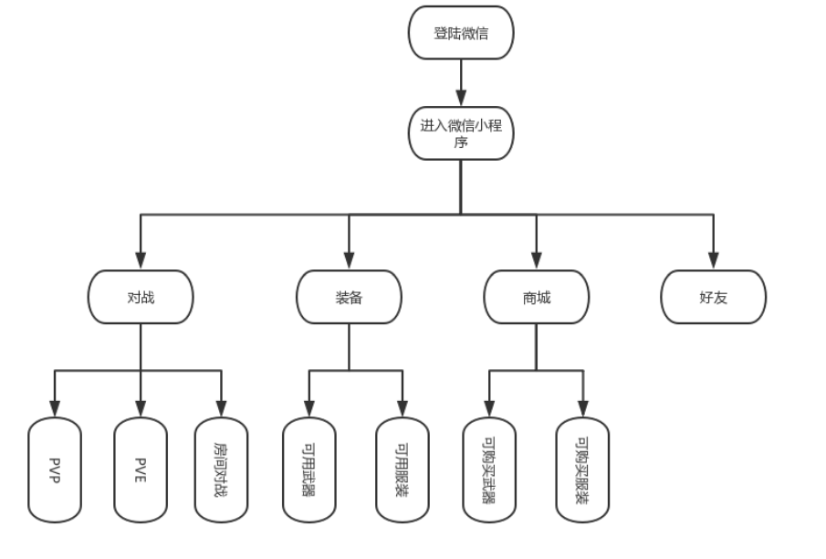
1
处理流程和数据流程

Slide 14
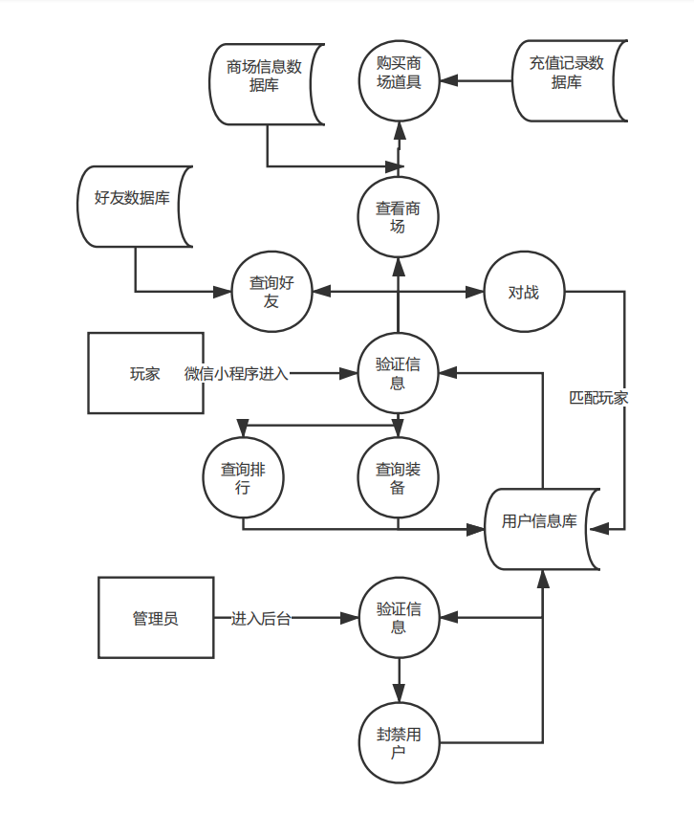
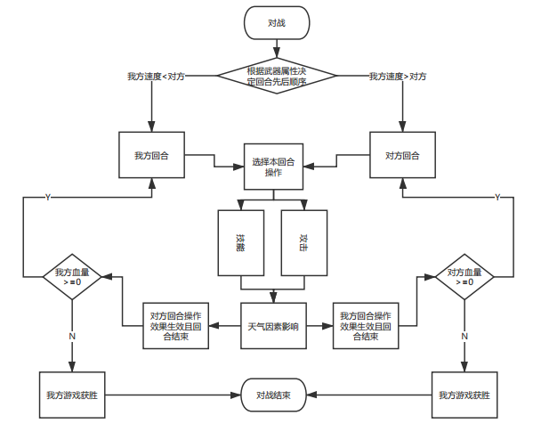
1
处理流程和数据流程

Slide 15
第四章
1
人员分工
附录
2
参考资料

Slide 16
1
人员分工
吴旭东：
项目设计并撰写测试文档初稿并对界面美工。Logo制作及相关工作检查。相关文档的整理
评价
(7/10(自评),
8/10,7.5/10)
王哲：
主要负责软件代码测试和用户测试及代码编写，ppt制作与修改，文档复查
评价：
(8/10(自评),
7/10,8/10)
史庭蔚：
主要负责代码编写，系统界面初步设计，ppt制作
评价：
(8/10(自评),
9/10,8/10)

Slide 17
2
参考资料
[1]张海潘、牟永敏，《软件工程导论》——北京/清华大学出版社，2013
[2] 高洪涛，《从零开始学微信小程序开发》——电子工业出版社，2017.2

Slide 18
THANKS
答疑

Slide 19
序号 | 名称 | 硬件 | 软件配置
1 | pc server | PC机3台 | 操作系统：win10、Mac数据库：Mysql开发环境：微信小程序开发者工具

Slide 20
条目 | 费用开支
设备: 阿里云轻量应用服务器 （1核2G） | 9.5/月,购买三个月，总计花费28.5
相关文档和资料下载 | 10
人员成本 | 程序员平均时薪68/h，以一周4小时的时间安排，16周开发+4周维护，小组三人3*68*4*20 = 16320

